Slide 1

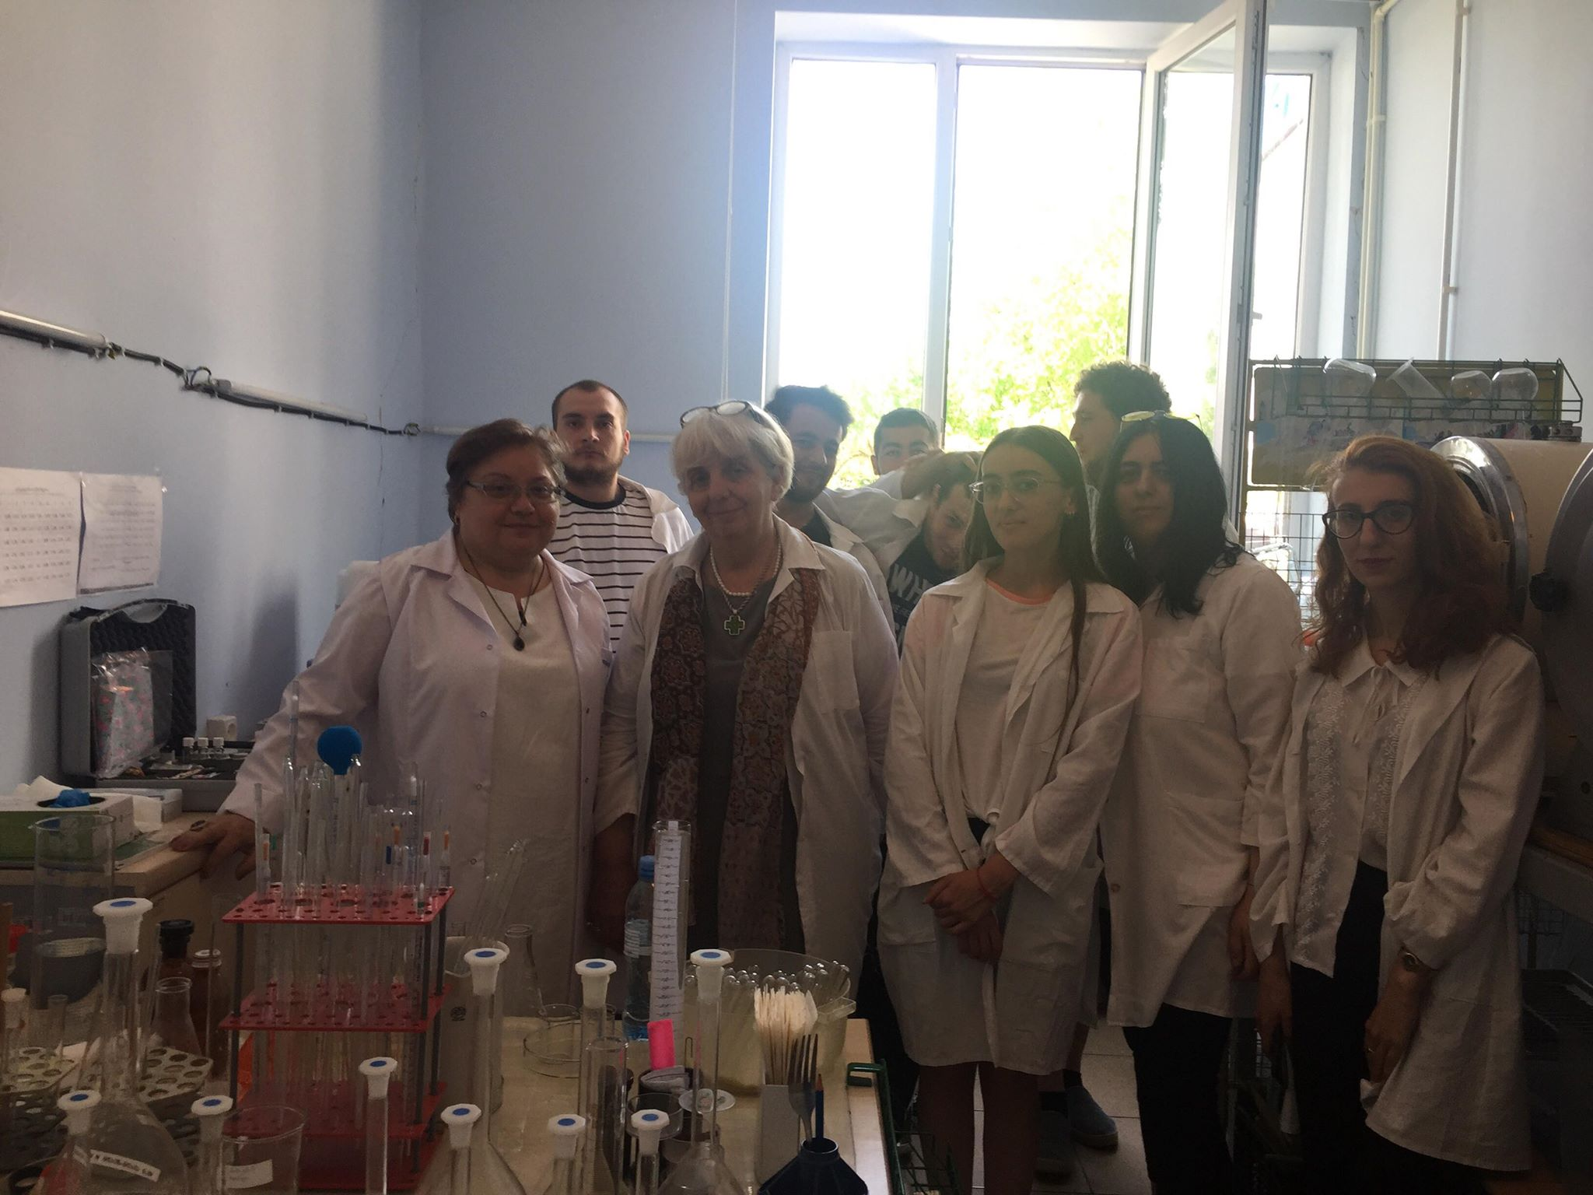
საქართველოს ტექნიკური უნივერსიტეტი
აგრარული მეცნიერებებისა და ბიოსისტემების ინჟინერინგის ფაკულტეტის სტუდენტები სტუმრად საქართველოს გაერთიანებული წყალმომარაგების ლაბორატორიაში

Slide 2
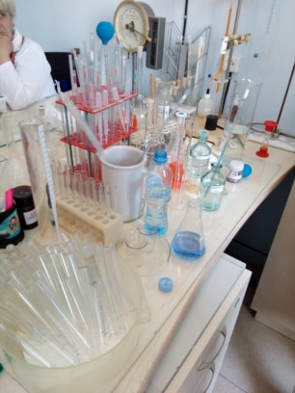
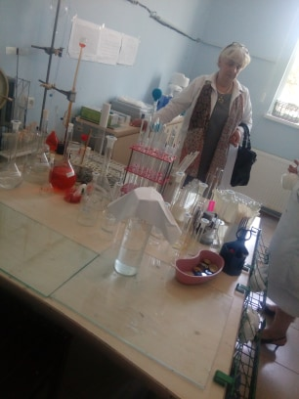
თანამედროვე ლაბორატორიაში ჩატარებულმა კვლევებმა საშუალება მოგვცა გაგვეღრმავებინა კვლევის არეალი.

Slide 3
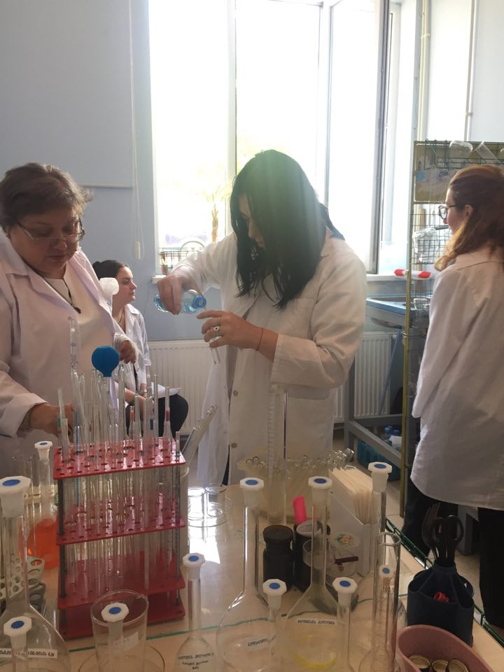
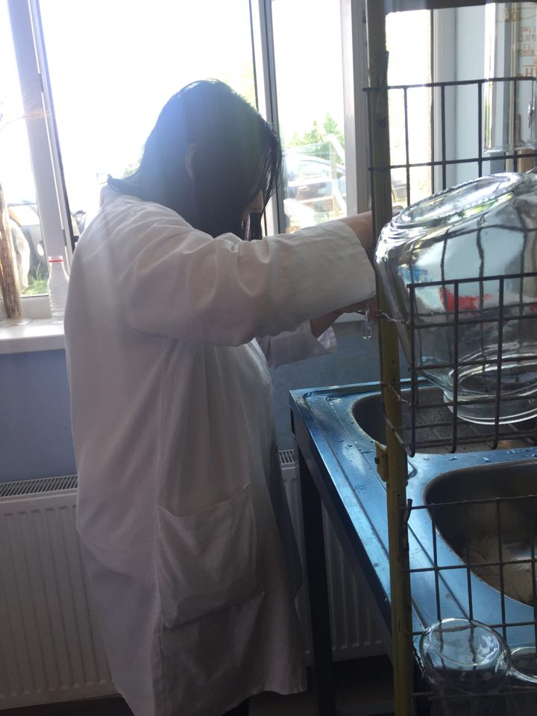
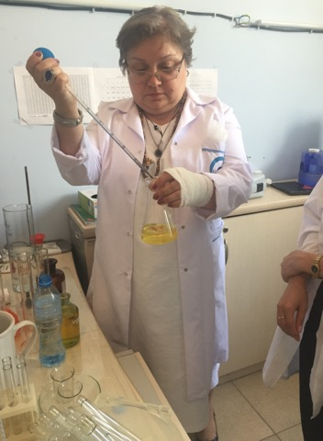
საქართველოს გაერთიანებული წყალმომარაგების ლაბორატორიაში თანამედროვე სტანდარტების შესაბამისად წყლის ხარისხის დადგენა და მისი შეფასება.

Slide 4
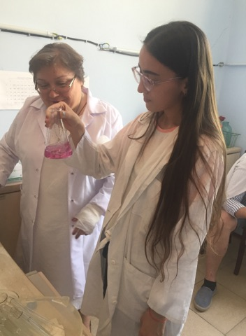
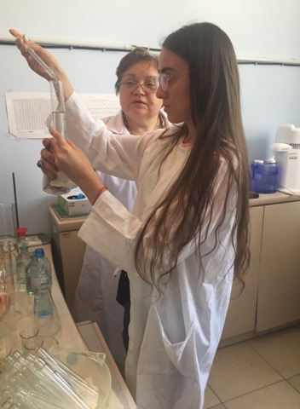
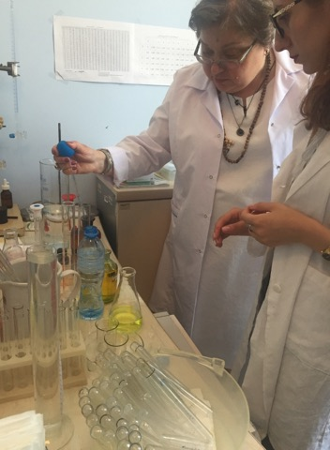
ლაბორატორიაში განისაზღვრა წყლის ქიმიური , ბიოლოგიური ხარისხის შეფასება და მისი შესაბამისობა სასმელი წყლის მოთხოვნის სტანდარტებთან.

Slide 5
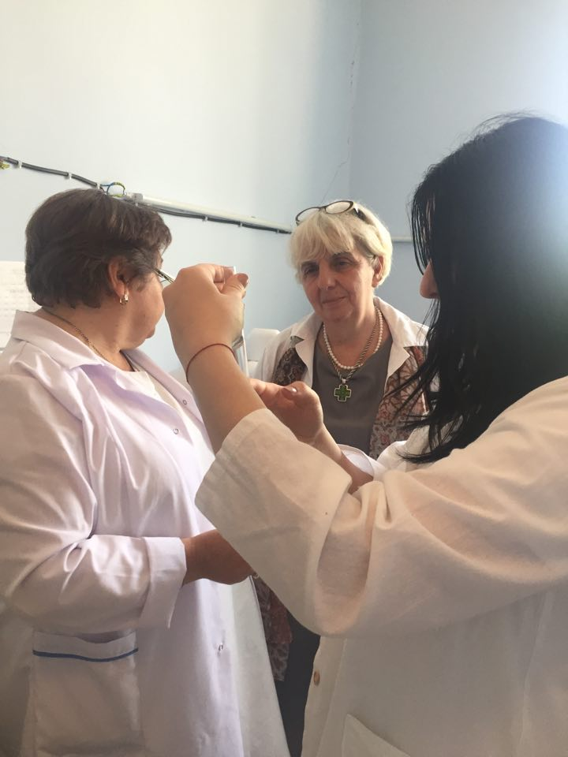
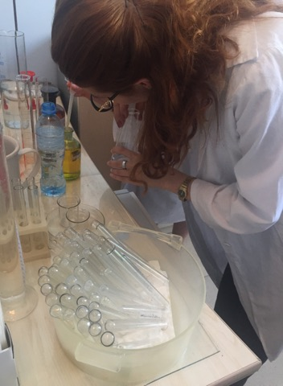
ლაბორატორიაში გამოსაკვლევი წყლის სტანდარტებთან შესაბამისობის დადგენის პროცესი.

Slide 6
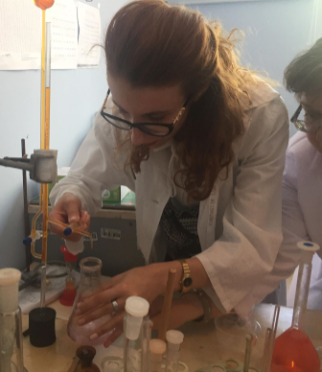
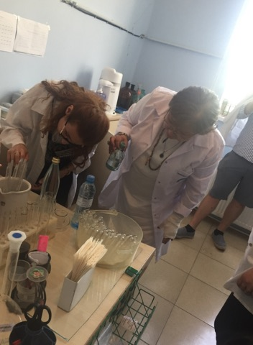
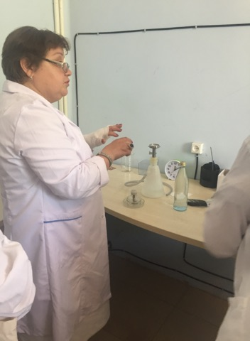

Slide 7
